Slide 1
Secret Hitler
Um jogo de trama e traição
Fernando André Bezerra Moura Fernandes - up201505821
Bruno Alexandre Oliveira Dias - up201504859
Vítor Emanuel Fernandes Magalhães - up201503447

Slide 2
Descrição
Existem duas equipas: fascistas e liberais. Cada jogador é aleatoriamente colocado numa das equipas e um jogador será o Hitler. O objetivo de cada equipa é passar um certo número de leis da sua equipa (5 para os liberais e 6 para os fascistas). Os fascistas, que se conhecem uns aos outros, conseguem ganhar elegendo o Hitler como Chanceler se já tiverem passado 3 ou mais leis fascistas. A equipa dos liberais é sempre composta pela maioria dos jogadores e, tal como o Hitler, desconhecem a equipa os outros jogadores.
Em cada ronda, o Presidente selecionado pelo tabuleiro escolhe alguém como chanceler e, após serem aprovados por todos, terão de eleger uma lei. São retiradas três cartas do baralho: o Presidente descarta uma e o Chanceler escolhe uma das duas como a lei passada.
Cada vez que a eleição do Presidente e Chanceler for recusada, o Rastreador de Eleições avança uma vez. Se avançar três vezes seguidas, a carta do topo do baralho será a nova lei. O Rastreador volta para o início caso seja aprovada uma lei.

Slide 3
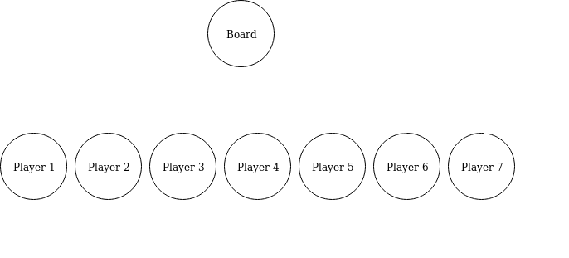
Esquema

Slide 4
Interação e Protocolos
Para a definição das mensagens entre o Board e os Players foram utilizadas ontologias e performativas provenientes da configuração de ACLMessages do JADE.
Durante a fase de eleições, são utilizadas performativas do tipo REQUEST_PROPOSAL pelo board, às quais os players respondem com ACCEPT/REJECT PROPOSAL, caso aceitem ou não o conjunto presidente/chanceler.
As ontologias são usadas para as outras mensagens pois facilitam a identificação única de cada mensagem em cada estado do jogo, usando uma string para defini-las. Estas estão presentes no ficheiro Utilities.java.

Slide 5
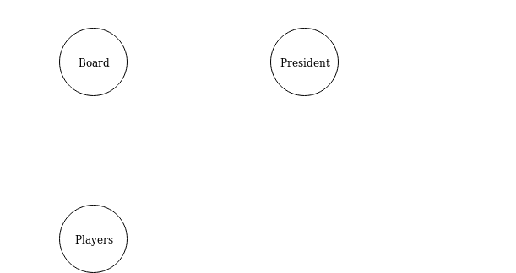
Ciclo de Jogo

Slide 6
Arquiteturas dos Agentes
Foram implementados dois tipos de agentes:
Board - Este agente tem como objetivo guardar as informações do jogo, assim como a gestão do estado de jogo e mensagens com os jogadores.
Player - Este agente representa um jogador que faz as suas decisões durante o estado de Eleição e, no fim de um turno, atualiza as informações acerca do Presidente e do Chanceler desse turno.
De maneira a separar o recebimento e envio de mensagens das decisões lógicas de cada jogador, foram criadas as classes Fascist, Liberal e Hitler. Cada uma destas extende Player e implementa alguma das funções overwritten de Player. Assim, cada uma consegue fazer decisões separadas, conseguindo uma grande reutilização de código. Cada Liberal e o Hitler têm uma personalidade aleatoriamente definida no início do jogo que altera a decisão destes no fim de cada turno.

Slide 7
Mecanismos
Quando o board é iniciado, este adiciona-se às páginas amarelas, para ser descoberto por cada jogador. Assim que cada jogador descubra o board, este é registado numa variável, sendo esta utilizada em mensagens futuras para envio de mensagens.
Além disso, após o jogo terminar, o board envia uma mensagem a todos os jogadores e utilizando a função doDelete(). Cada jogador, após receber essa mensagem, imprime uma mensagem final e também usa a função doDelete().

Slide 8
Software
Foi utilizado o JADE - Java Agent DEvelopment Framework - para facilitar o desenvolvimento do sistema multi-agente. Esta permite uma fácil comunicação inter-agente para qualquer implementação de protocolos de comunicação. Foi utilizado o Eclipse IDE para o desenvolvimento do código, com a inclusão da biblioteca do JADE.

Slide 9
Experiências
Jogadores | Fascistas | Liberais | V. Fascistas | V. Liberais | V. Hitler
7 | 3 | 4 | 1 | 3 | 6
8 | 3 | 5 | 0 | 0 | 10
9 | 4 | 5 | 1 | 3 | 6
10 | 4 | 6 | 1 | 0 | 9
11 | 5 | 6 | 0 | 4 | 6
12 | 5 | 7 | 0 | 2 | 8

Slide 10
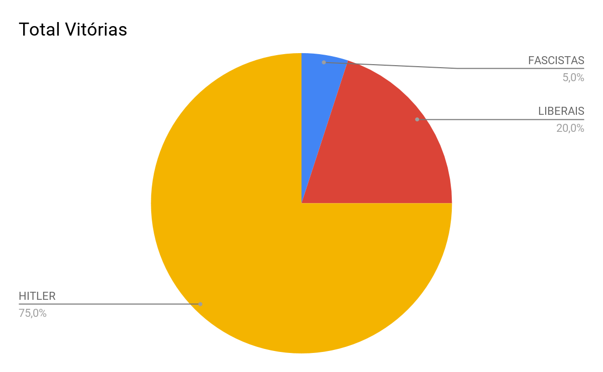
Análise de Resultados
No geral, em todos os testes efetuados, a grande maioria de vitórias caiu para o lado do Hitler. Na implementação do jogo,quando os fascistas conseguem três leis fascistas aprovadas, o próximo presidente fascista retorna imediatamente o Hitler como chanceler, na tentativa de vencer o jogo. Isto explica a baixa percentagem de vitórias fascistas apenas por aprovação de leis fascistas, já que eleger o Hitler é muito mais vantajoso.

Slide 11
Conclusões
O trabalho desenvolvido permitiu ao grupo implementar, utilizando uma nova framework, uma rede de agentes, cada um deles com acessos a personalidades e funções diferentes, de forma a que estes, observando as decisões feitas por outros agentes, chegassem a conclusões que lhes permitiam fazer jogadas de forma inteligente.
Tendo isto em conta, foi possível implementar, com sucesso, os assuntos abordados nas aulas teóricas.
A inteligência artificial, no futuro, podia ser mais dissimulada para gerar jogos mais complexos. A criação de uma interface gráfica pode também ser mais apelativo na análise das experiências.

Slide 12
Informação adicional

Slide 13
Execução
Para executar, basta importar a biblioteca do JADE num IDE e correr o programa.
Serão apresentadas algumas mensagens indicativas na consola que representam o estado do jogo.

Slide 14
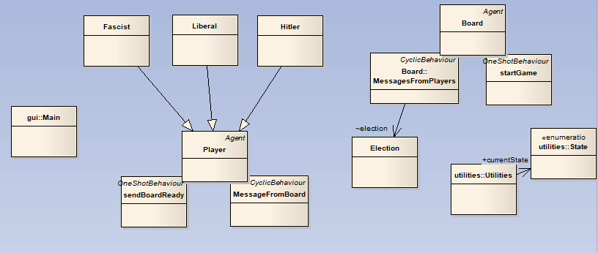
Diagrama de Classes

